Slide 1
지자기 기반 마케팅 서비스 POC Service
화면설계서 - FO
채널 :
작성일 : 2021.12.06
소속부서 : BI부문
작성자 : 유원석
문서버전 : 0.1

Slide 2
Revision History
Document Version | 작성일 | 내용 | 작성자 | 검토자
0.1 | 2021.12.06 | 최초작성 | 유원석

Slide 3
Splash
web
DEMOFO-001
Splash
0.1
2021.12.06
1
DESCRIPTION
1 | 스플래쉬 이미지

Slide 4
서비스 안내 팝업
web
DEMOFO-001-p01
메인 > 서비스 안내 팝업
0.1
2021.12.06
1
DESCRIPTION
1 | 서비스 안내 팝업
1-1 | ‘7일간 다시 보지 않기’ 체크박스
1-2 | [닫기] 버튼
1-3 | [약관동의] 버튼 - 팝업) 약관동의 팝업 호출
‘스마트폰을 더욱 스마트하게‘
위치기반 마케팅 플랫폼
「위치기반 마케팅 플랫폼」은 최신위치기반 기술인 ‘지자기 측위’를
이용하여 손쉬운 ‘길안내‘ 및 ‘실시간 마케팅’ 를
제공하는 서비스 입니다.
서비스 이용을 위해서는
‘약관동의‘ 버튼을 선택해 주세요.
1-1
7일간 다시 보지 않기
1-2
닫기
1-3
약관동의

Slide 5
서비스 안내 팝업
web
DEMOFO-001-p02
메인 > 서비스 안내 팝업 > 약관 동의
0.1
2021.12.06
1
약관 동의
DESCRIPTION
1 | 약관동의 팝업
1-1 | ‘닫기’ 버튼 - 팝업 닫힘
1-2 | ‘동의’ 버튼 - (자주찾는 점포가 강남점일 경우) 링크) 플로어가이드 화면으로 이동 - (자주 찾는 점포가 강남점이 아닐 경우) 링크) 홈화면으로 이동 - 모든 약관에 동의 하지 않은 경우 에러 팝업 호출 └ 약관 미동의 시 플로어가이드 화면 진입 불가
「플로어가이드」이용을 위한 약관 동의
● 혜택알림 수신동의
(혜탹알림 수신동의 약관)
앱에서 제공하는 쇼핑/혜택 젖보(PUSH 메시지)를 받으시려면 수신에 동의하셔야 합니다.
혜택알림 수신동의
● 위치정보 활용동의
(위치기반서비스 이용약관)
제 1장. 총칙
(위치정보 사업자 이용약관)
제 1장 총칙
모든약관에 동의해 주세요.
위치정보 활용동의
닫기
● 위치정보 제3자 제공동의
(위치정보 제3자 제공약관)
앱에서 제공하는 위치기반서비스(이하 :서비스
위치정보 제3자 제공동의
1-1
1-2
닫기
동의

Slide 6

웰컴 메시지
web
DEMOFO-001-p03
메인 > 웰컴 메시지
0.1
2021.12.06
DESCRIPTION
1 | 주요행사 안내 팝업 - 전관 행사 내용 노출
1-1 | 주요행사 이미지영역 - 주요행사 이미지가 노출
1-2 | [닫기]버튼 - 선택 시 해당 팝업 닫힘
1
1-1
1-2
닫기

Slide 7
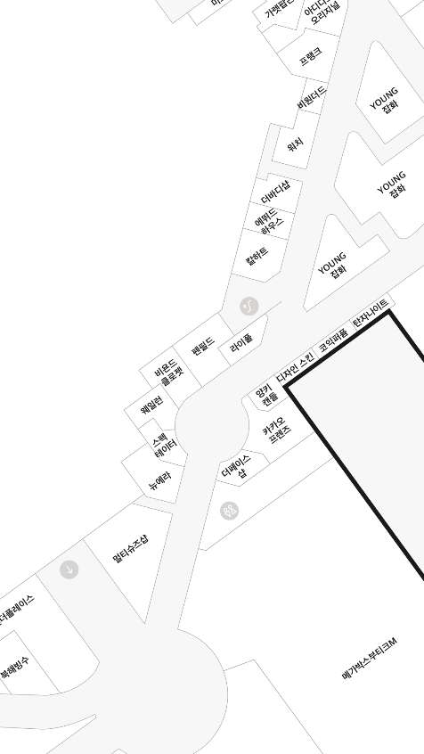

도면
web
DEMOFO-002
서비스 메인
0.1
2021.12.06
1
DESCRIPTION
1 | 서비스_메인 - 사용자의 현재 위치를 파악하여 해당층의 지도가 노출 └ 사용자의 현재 위치가 파악되지 않을 경우 ‘1층’이 디폴트
1-1 | [점포/층 선택] 정보 - 현재 위치 점포/층 정보 노출
내 위치 찾기
1-1
영등포점 B1F

Slide 8
도면
web
DEMOFO-002
서비스 메인
0.1
2021.12.06
3
DESCRIPTION
2 | 지도영역 -해당 층의 도면 노출
2-1 | 내 위치 표기 - 지도 상에 현재 내위치 표기
2-2 | 켐페인 매장 표시
3 | [내 위치 찾기]버튼 - 선택 시 지도상에 사용자 위치가 아이콘으로 표시됨 - 선택 시 현재 건물/층 이 아닐 경우 지도영역의 도면을 해당 건물,층 도면으로 호출하여 사용자 위치 표시(1-1 정보 자동바뀜) - 위치서비스가 제공되지 않을 경우, 팝업)위치 수신 오류메시지 토스트 팝업 노출
내 위치 찾기
2
2-2
2-1
현재위치가 수신되지 않았습니다. 잠시 후 다시 시도해 주세요.
영등포점 B1F

Slide 9
도면
web
DEMOFO-002
서비스 메인 > 내 위치 찾기
0.1
2021.12.06
1
DESCRIPTION
1 | 헤딩 모드 - [내 위치 찾기] 버튼을 재선택 시 헤딩모드로 변경 - 위치서비스가 제공되지 않을 경우, 팝업)위치 수신 오류메시지 토스트 팝업 노출
1-1 | 내 위치 아이콘 - 디바이스의 방향을 기준으로 아이콘의 방향도 변경
1-2 | ‘내 위치 찾기‘ 말풍선 - 최초 접근 시 3초만 노출된 후 사라짐
1-2
1
[내 위치 찾기] 버튼 정의
내 위치 찾기
- 내 위치 수신 X
- 내 위치 수신 O
: 활성화된 버튼을 다시 탭 할 경우 내위치모드 / 헤딩모드로 변경
현재위치가 수신되지 않았습니다. 잠시 후 다시 시도해 주세요.
1-1
영등포점 B1F

Slide 10
켐페인 알림
web
DEMOFO-002-p01
서비스 메인 > 켐페인 알림 수신
0.1
2021.12.06
DESCRIPTION
0 | 캠페인팝업 - 캠페인 영역 진입시 트리거에 따라 해당 알림 팝업 호출
1 | 캠페인 알림 팝업
1-1 | 이미지 영역
1-2 | 캠페인 정보 영역 - 타이틀, 위치, 기간
1-3 | 자세히 보기 클릭하여 상세 페이지 호출
1-4 | [닫기]버튼 - 선택 시 해당 팝업 닫힘
1
img
1-1
1-2
랑콤 스프링 스킨케어
팝업 스토어 오픈
영등포점 B1F
2021.12.1 – 2021.12.20
닫기
1-3
1-4
자세히 보기
영등포점 B1F

Slide 11

켐페인 알림
web
DEMOFO-002-p02
서비스 메인 > 켐페인 알림 수신 > 켐페인 상세
0.1
2021.12.06
DESCRIPTION
1 | 행사중인 켐페인 상세
1-1 | 켐페인 상세 영역
1-2 | 이미지 영역 - 이미지, 이벤트 내용 └ 이벤트 내용 : 타이틀, 내용(2줄), 기간(yyyy.mm.dd~yyyy.mm.dd)
1-3 | [길안내] 버튼 - 선택 시 사용자의 현재위치 기준으로 선택한 매장까지 동선 표시 - 선택 시 팝업) 길안내 확인 팝업 노출 └ [닫기]버튼 : 해당 팝업 닫힘 └ [확인]버튼 : * 위치정보 수신 정상: 링크) 길안내 페이지로 이동* 위치정보 수신 불량: 팝업)위치 수신 오류메시지 토스트 팝업 노출
1
닫기
1-1
팬필드
1-3
1-2
페이백 Event
페이백 Event
5만원 이상 구매하신 고객님께
페이백 이벤트 진행 중입니다.
팬필드(으)로
길안내를 시작하시겠습니까?
2021.12.1 – 2021.12.20
닫기
확인
영등포점 B1F
현재위치가 수신되지 않았습니다. 잠시 후 다시 시도해 주세요.

Slide 12
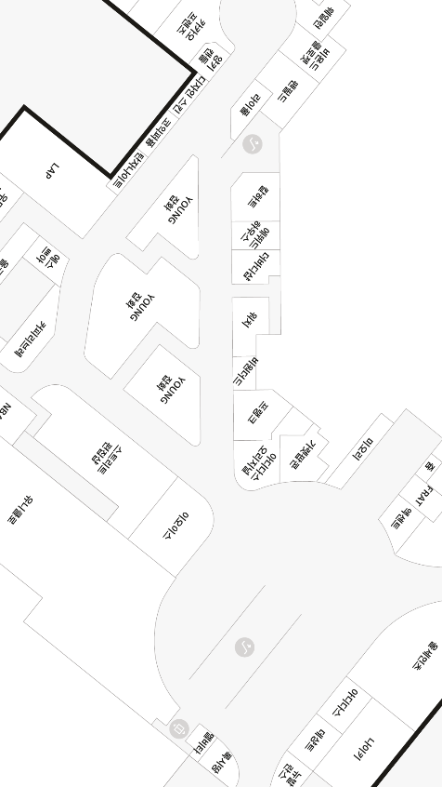

길찾기
web
DEMOFO-003
서비스 메인 > 길찾기
0.1
2021.12.06
1
1-6
DESCRIPTION
1 | 길안내 화면 - 켐페인 상세 레이어에서 호출되는 [길안내] 버튼 선택 시 현재 내위치를 기준으로 길안내 화면으로 변경 - 헤딩 모드로 자동변경
1-1 | 위치 요약 정보 - 길안내 시 ‘층행사 배너’ 영역이 ‘현재 위치 상세 정보‘ 로 변경 - 현재 위치한 건물/층, 위치 상세정보 데이터 호출 - 특정 위치 - 좌/우 Swipe를 통해 이전 다음 상세 정보 확인 가능 - 영역 선택 시 화면 하단에서 상단으로 레이어팝업) 상세보기 레이어팝업 펼쳐지며 호출
1-2 | 출발 위치 - 길안내를 시작했을때 사용자의 위치가 출발 위치
1-3 | 내 위치 표기 - 지도 상에 현재 내위치 표기
1-4 | 도착 위치 - 길안내를 지정한 매장의 위치
1-5 | [길안내종료] 버튼 - 팝업) 길안내 종료 확인 팝업 호출 └ [닫기]버튼 : 해당 팝업 닫힘 └ [확인]버튼 : 길안내가 종료되고, 링크) 이전 지도 페이지로 이동
1-6 | 길안내 종료 팝업 - 목적지에 도착한경우 자동으로 호출되는 팝업 [확인]버튼 : 길안내가 종료되고, 이전 지도화면(내위치 기준)으로 변경
목적지에 도착한 경우 호출되는 팝업
목적지에 도착했습니다.
길안내를 종료합니다.
1-4
도착
확인
1-3
1-2
출발
1-5
길안내 종료
1-1
아디다스오리지널’ 에서 우회전
파미에스트리트 1F
영등포점 B1F
길안내를 종료하시겠습니까?
닫기
확인

Slide 13



길찾기
web
DEMOFO-003-p01
서비스 메인 > 길찾기
0.1
2021.12.06
1-2-1
DESCRIPTION
1 | 길안내_상세보기
1-1 | 경로 - 출발지/도착지 정보, 거리정보, 시간정보 └ 거리정보 : nnn미터 └ 시간정보 : xx분
1-2 | 상세 경로 영역 - 아이콘, 경로 설명으로 구성
1-2-1 | 아이콘 정의
1-2-2 | [지도보기] 버튼 - 현재 출발 위치와 다른 층을 안내할 경우 다른 층 경로에 해당 버튼 노출 └ 길안내 화면 하단 ‘위치 요약 정보‘ 영역에도 해당 버튼 노출 - 버튼 선택 시 팝업) 지도보기 팝업 호출
아이콘 정의
1
출발
도착
1-1
출발 위치 에서
영등포점 B1F 리델리애찌에 까지
약 420 미터
도착
출발
우회전
좌회전
에스컬레이터 (위)
에스컬레이터 (아래)
직진
도착
1-2
출발
출발 위치
’아디다스오리지널’ 에서 우회전
영등포점 1F
에스컬레이터 (상)
영등포점 1F - B1F
출발
1-2-2
‘워터바’ 방향으로 5미터 직진
영등포점 B1F
도착
영등포점 B1F ‘리델리애찌에’
길안내종료

Slide 14
Fin.

